Slide 1


מתודולוגיית ניהול פרויקטים באגף המחשוב
16.6.2014

Slide 2
מטרה
עמידה ביעדי הפרויקטים
באמצעות תהליכי עבודה אינטגרטיביים, סטנדרטיים ומבוקרים ברמת הפרויקט הבודד וברמת הפורטפוליו

Slide 3
מה בתכנית?
סקירת תהליך עבודה
דגשים לתהליך
מפתחות להצלחה
אתגרים ויעדים
מהו פרויקט?

Slide 4
אתגרים
ריבוי דרישות ופרויקטים
ריבוי לקוחות
כניסה שוטפת של טכנולוגיות חדשות
מבנה ארגוני ותהליכי עבודה חדשים
ריבוי נותני שירותי רוחב

Slide 5
במה נתקלנו עד כה?
חוסר תיאום בין גורמי רוחב
חוסר שיתוף פעולה של לקוח
אי ביצוע בדיקות
חריגה בלו"ז
ספק מרדן...
כרטיסים חכמים אמרנו?
תהליכים לא סגורים
שינויים בתכולה
חריגה בתקציב

Slide 6
יעדי התהליך–פרויקט בודד
ניהול לפי סטנדרט
ת.ע. מפורטת
ניהול סיכונים
אינטגרציה מול גורמי רוחב
תהליכי אישור
ניהול שינויים
תהליכי בקרה

Slide 7
יעדי התהליך–פורטפוליו ארגוני
ניהול
פרו-אקטיבי
ת.ע. מתואמת מול המשרד
ניהול סיכונים
הקצאת משאבים
סנכרון של משאבי רוחב
תהליכי בקרה
תיאום ופתרון משברים
תעדוף

Slide 8
מהו פרויקט?
משימה ייחודית חד פעמית אשר הוגדרו לה מראש מטרה ויעדים, תאריכי התחלה וסיום, ותקציב נתון
רצף של פעילויות הקשורות זו לזו
ביצוע מתוזמן ומוצלח של פעילויות אלו יוביל להשגת מטרותיו ויעדיו
לפרויקט מרכיבי אי ודאות (סיכונים) בולטים הנובעים מעצם היותו פעילות חד פעמית

Slide 9
קריטריונים להצלחה
ניהול סיכונים
תכולת פרויקט הושלמה ← ניהול תכולה
עמידה בלוחות זמנים ← ניהול זמן
עמידה באילוצי עלויות ← ניהול תקציב
איכות תוצרי הפרויקט ← ניהול איכות
שביעות רצון בעלי עניין בפרויקט
ניהול תקשורת

Slide 10
אבני דרך בפרויקט תוכנה
ייזום ואישור יציאה לדרך
הליך מכרזי (אופציונלי)
התנעה, בניה ואשור ת.ע.
אפיון
מימוש
בדיקות ומבצוע
הטמעה וסיום פרויקט
ניהול שינויים

Slide 11
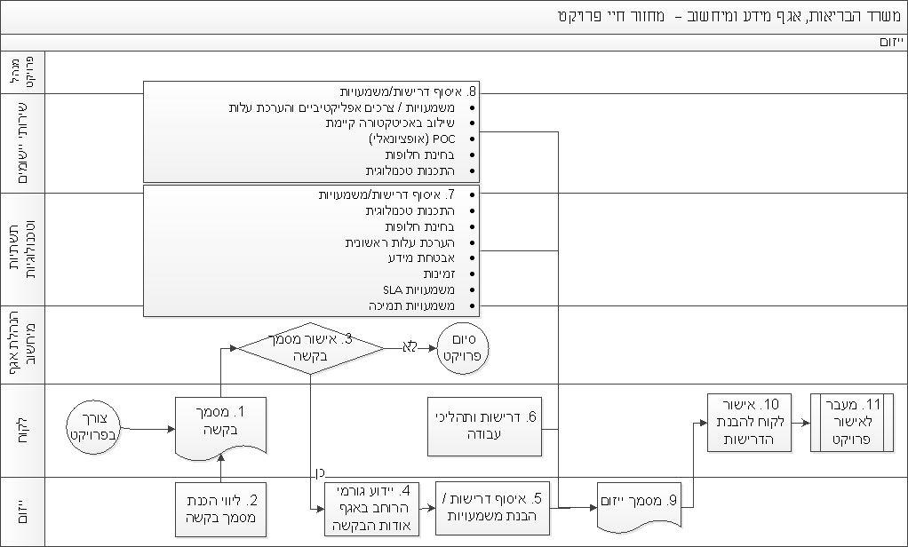

Slide 12
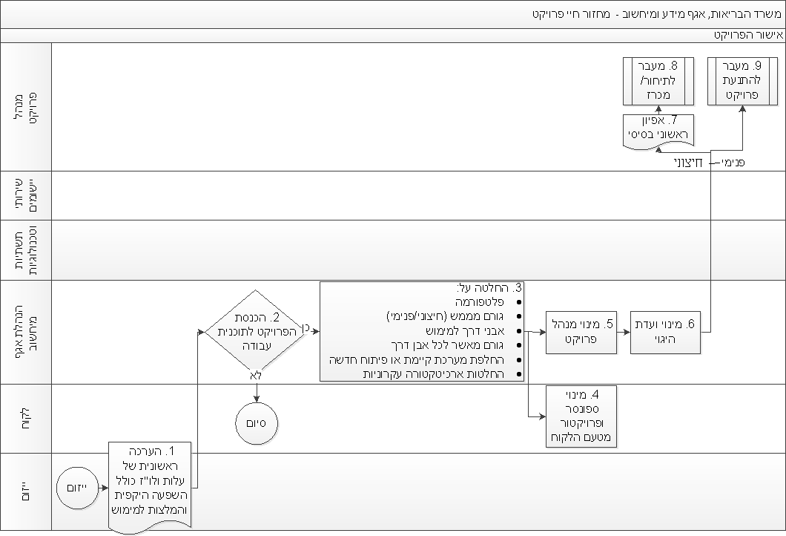

Slide 13
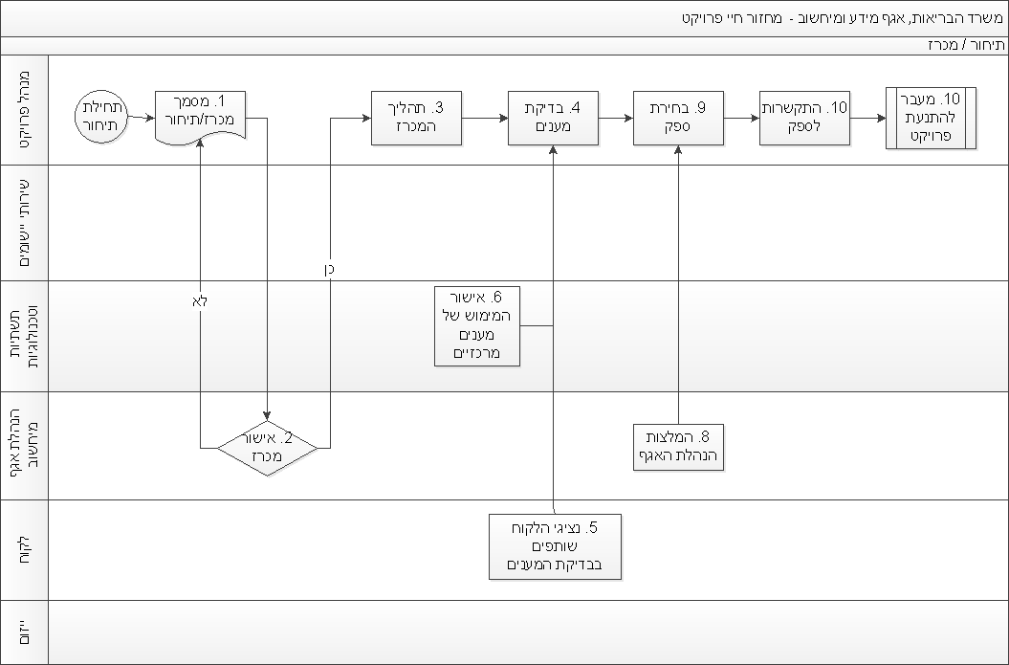

Slide 14
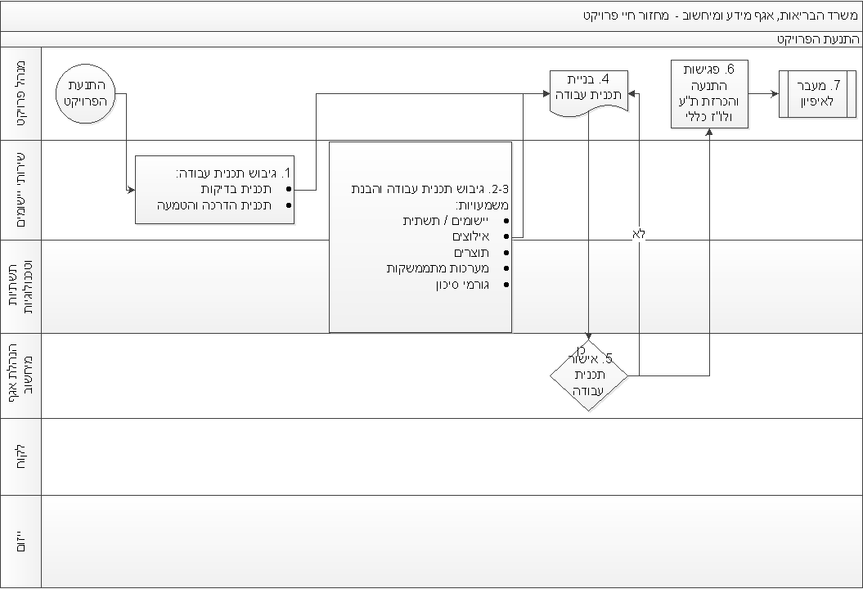

Slide 15
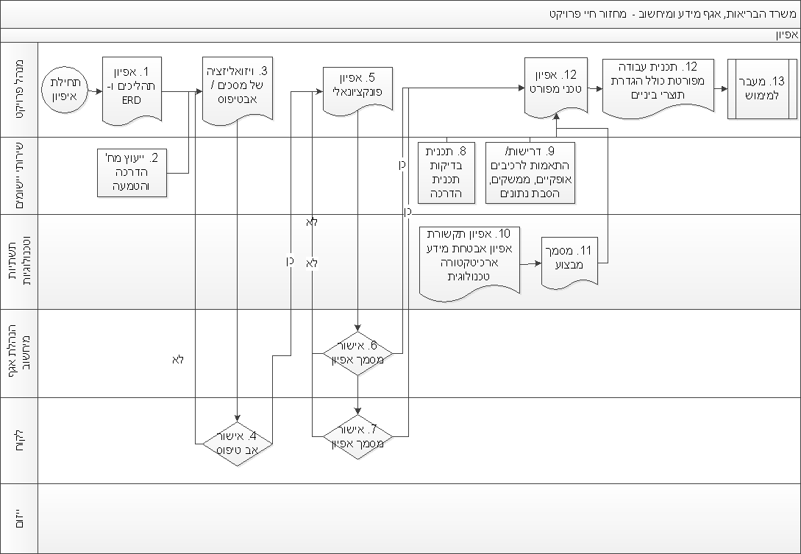

Slide 16
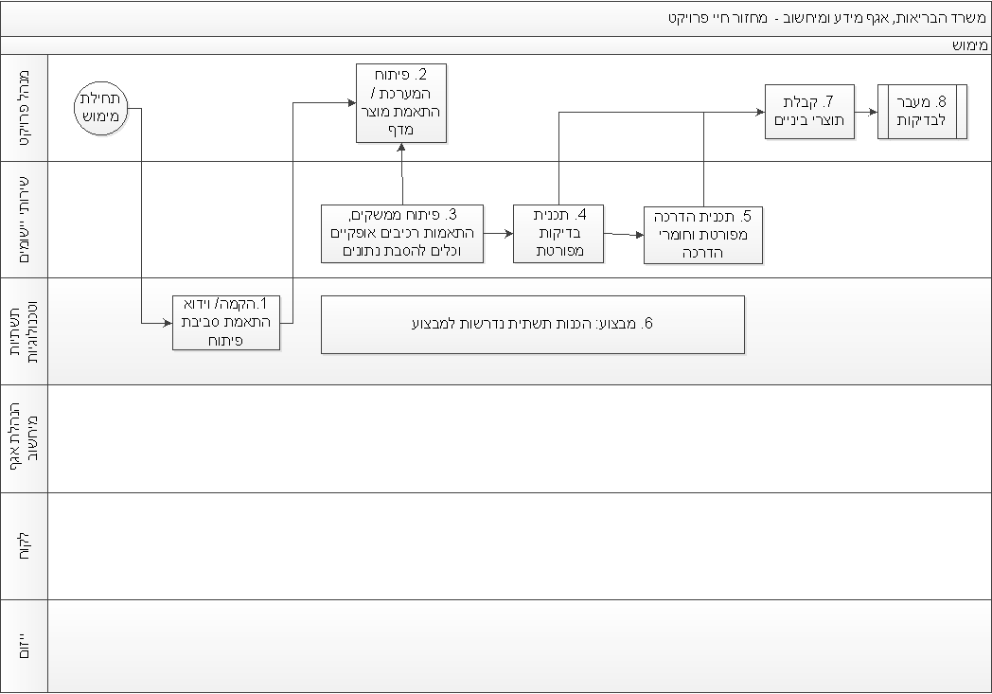

Slide 17
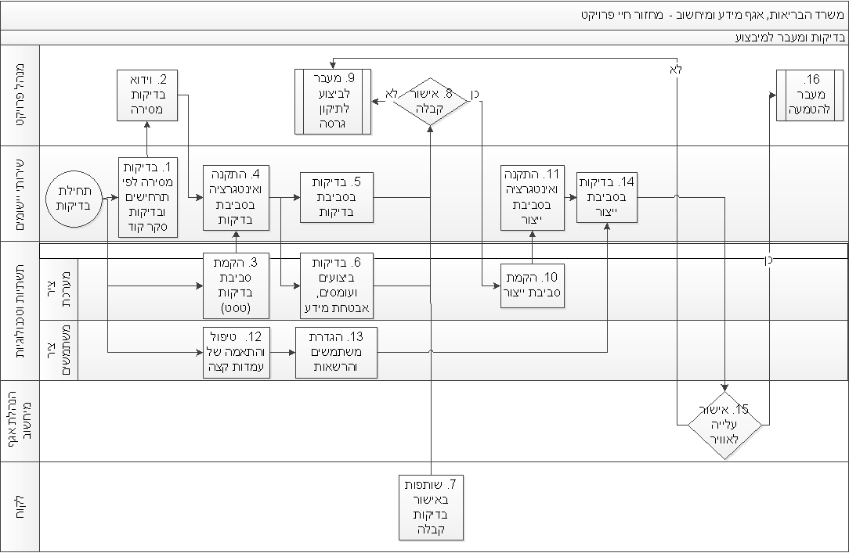

Slide 18
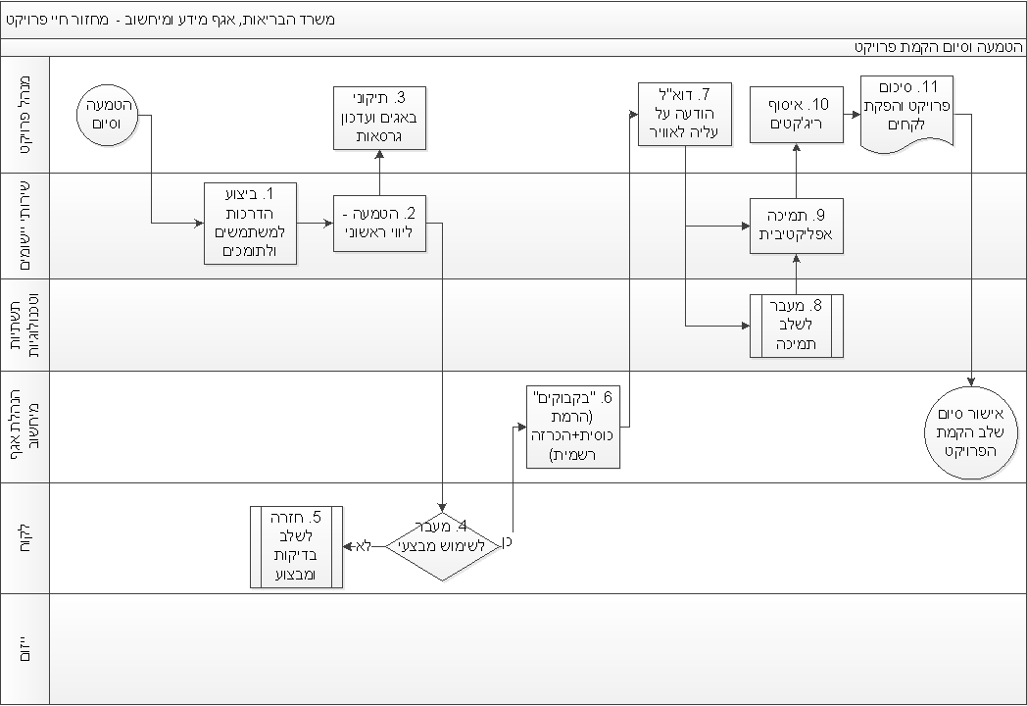

Slide 19
דגשים לתהליך
אחריות מנהל פרויקט
אחריות גורמי רוחב
אחריות הנהלת האגף
אחריות לקוח
אינטגרציה ברמת התכנון
בקרה ואינטגרציה בביצוע
ניהול שינויים
תחזוקה - שיפורים ושינויים

Slide 20
מנהל הפרויקט
אחראי להצלחת הפרויקט
הגדרת יעדים
תכנון
בעלי עניין
ת.ע. מפורטת
סקר סיכונים
ניהול
רתימת בעלי העניין
ניהול המשימות
אינטגרציה וניהול המשאבים
ניהול הסיכונים
ניהול שינויים

Slide 21
שירותי רוחב באגף
שירות!
ערוצים
טפסים ותשלומים מקוונים
פרסום באתר
פורטלים
החצנה
מובייל
שירותי פיתוח
מתודולוגיית פיתוח
בקרה פיתוח
ממשקים
דוחות

Slide 22
שירותי רוחב באגף
שירות!
תשתיות וא"מ
ארכיטקטורה
סיסטם
תקשורת
אבטחת מידע
מבצוע
שירותי משתמשים
בדיקות
הטמעה והדרכה

Slide 23
שירותי רוחב באגף
שירות!
תכנון ובקרה
PMO
מנהלי לקוחות
רכש והתקשרויות
מכרזים
ועדת ענ"א
הסכמים
הזמנות וחשבוניות
ייזום

Slide 24
הנהלת האגף
קבלת החלטות
אישור ת.ע.
אישור שינויים בת.ע.
טיפול במשברים
תעדוף
הובלת ועדות היגוי

Slide 25
הלקוח
הלקוח (כמעט) תמיד צודק
טופס בקשה
מינוי ספונסר
ועדת היגוי
אישור אב טיפוס ואפיון
שותפות בבדיקות, בהדרכה ובהטמעה
אישור עליה לאוויר
הפקת לקחים

Slide 26
אינטגרציה
ייזום
ישיבות התנעה
ת.ע. מפורטת ברמת גורמי רוחב
פגישות מבצוע
כלי לניהול פרויקטים ופורטפוליו

Slide 27
תחזוקה, שינויים ושיפורים
שו"שים
הוספת שדות
אינטגרציה
מימוש
ייזום ואישור
שלב ב'
תיקון באגים
...
ייצור

Slide 28
מפתחות להצלחה
שיתוף פעולה לקידום מטרה משותפת
תכנון מפורט
שיתוף מידע ושקיפות
סנכרון גורמי רוחב
שיתוף הלקוח לכל אורך הדרך משלב הייזום

